Slide 1
TIẾT:
KỂ LẠI MỘT TRẢI NGHIỆM CỦA BẢN THÂN

Slide 2
Em hãy kể lại một vài trải nghiệm của bản thân?

Slide 3
HÌNH THÀNH
KIẾN THỨC

Slide 4
01.
Tìm hiểu tri thức
về kiểu văn bản

Slide 5
Đặc điểm kiểu bài Kể lại trải nghiệm của bản thân | Bài học đường đời đầu tiên
Ngôi kể
Các sự kiện được sắp xếp theo trình tự
Phương thức biểu đạt
Bài học rút ra

Slide 6
Đặc điểm kiểu bài Kể lại trải nghiệm của bản thân | Bài học đường đời đầu tiên
Ngôi kể
Các sự kiện được sắp xếp theo trình tự
Phương thức biểu đạt
Bài học rút ra
Thứ nhất
Thời gian
Kể kết hợp với tả, biểu cảm
Không nên ngông cuồng, hống hách

Slide 7
02.
Phân tích kiểu văn bản

Slide 8
Đọc văn bản mẫu “Kể lại một trải nghiệm của bản thân”

Slide 9
Câu chuyện được kể bằng ngôi thứ mấy?

Slide 10
Câu chuyện sử dụng ngôi kể thứ nhất

Slide 11
Những sự việc chính trong câu chuyện là gì?
(Hoàn thành PHT)

Slide 12
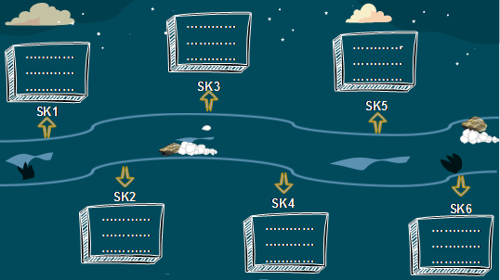

Slide 13
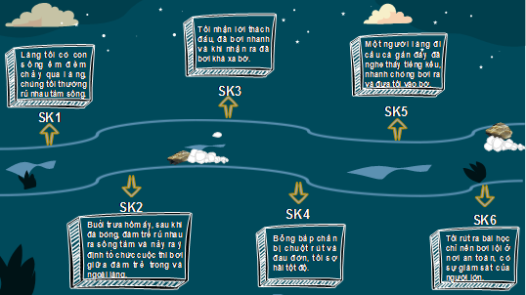

Slide 14
Thảo luận nhóm đôi
Chỉ ra những chi tiết nhân vật tôi sử dụng yếu tố miêu tả khi kể lại trải nghiệm? Việc sử dụng các yếu tố đó có tác dụng gì?

Slide 15
- Một số chi tiết có sử dụng yếu tố miêu tả:
+ Vào mùa hè, nước sông thường cạn nên chúng tôi tung tăng bơi lội, trêu đùa rộn rã cả một góc sông.
+ Trận đấu diễn ra vô cùng căng thẳng, gay cấn, quyết liệt.
-> Việc sử dụng yếu tố miêu tả giúp cho bài văn thêm sinh động, hấp dẫn, cuốn hút người đọc.

Slide 16
Nhân vật “tôi” đã nhận ra ý nghĩa gì của trải nghiệm?

Slide 17
Nhân vật “tôi” đã nhận ra sau trải nghiệm ấy là bài học sâu sắc, cần nghe lời người lớn và chỉ nên bơi lội ở nơi an toàn, có sự giám sát của người lớn.

Slide 18
Từ câu chuyện trên, em học được điều gì về cách kể lại một trải nghiệm của bản thân

Slide 19
Một số kinh nghiệm khi kể lại một trải nghiệm của bản thân:
+ Dùng ngôi thứ nhất để kể
+ Kết hợp kể và miêu tả
+ Trình bày các sự việc theo trình tự hợp lí
+ Nêu ý nghĩa của trải nghiệm đối với bản thân.
+ Bài văn phải đảm bảo bố cục 3 phần

Slide 20
HƯỚNG DẪN VIẾT THEO QUY TRÌNH

Slide 21
ĐỀ BÀI
Viết một bài văn khoảng 400 từ kể về trải nghiệm của bản thân.

Slide 22
BƯỚC 1
CHUẨN BỊ TRƯỚC KHI VIẾT

Slide 23
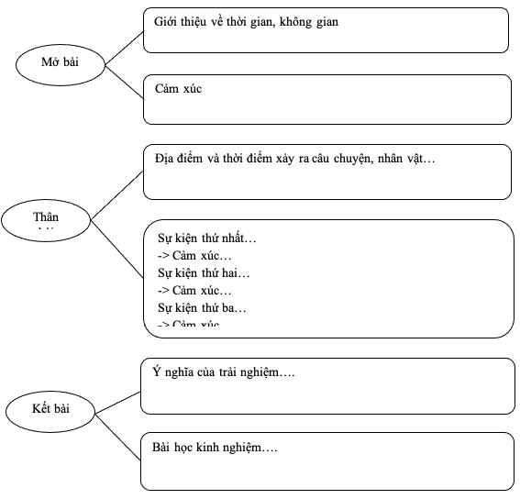

Slide 24
BƯỚC 2
TÌM Ý, LẬP DÀN Ý

Slide 25
Phiếu ghi chép: Câu chuyện về trải nghiệm của tôi
Tôi muốn kể câu chuyện gì? Kể cho ai nghe
…………………………………………………………………………………..……
………………………………………………………………………………………..
Chuyện xảy ra ở đâu, khi nào?
………………………………………………………………………………………..
Những sự kiện gì mà tôi còn nhớ?
………………………………………………………………………………………………………………………………………............................................................
Cảm xúc, suy nghĩ của tôi lúc đó như thế nào?
………………………………………………………………………………………………………………………………………............................................................
Sự việc đã xảy ra có ý nghĩa gì với tôi?
………………………………………………………………………………………………………………………………………............................................................

Slide 26
BƯỚC 3
VIẾT BÀI

Slide 27
BƯỚC 4
XEM LẠI VÀ CHỈNH SỬA
RÚT KINH NGHIỆM

Slide 28
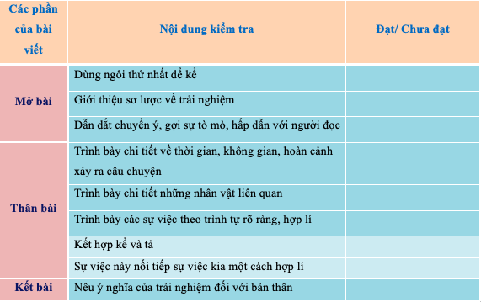
Bảng kiểm bài viết kể lại một trải nghiệm

Slide 29
Tạm biệt !

